Slide 1
软件测试实用教程 ——方法与实践
PartII 软件测试技术

Slide 2
3.7 基于场景的测试
本节重点
场景法概述
实例讲解与演练

Slide 3
3.7 基于场景的测试
场景法—基本思想
场景法：通过分析同一事件的不同触发顺序和处理结果，构建各个事件流，并基于这些事件的触发控制业务流程，形成多个不同场景，最终基于场景设计测试用例。

Slide 4
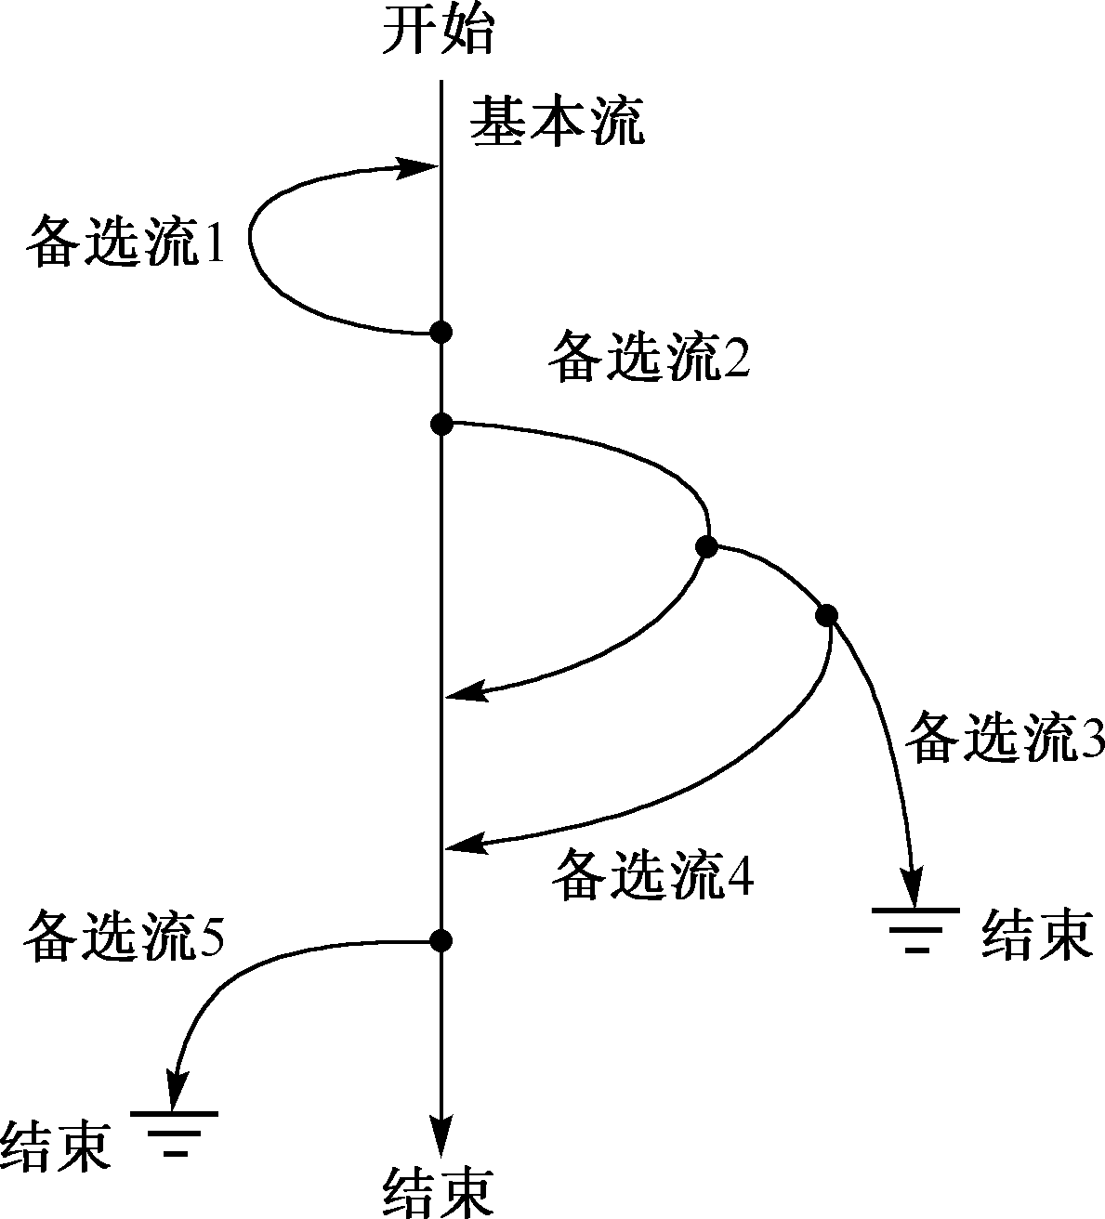
3.7 基于场景的测试
场景法—基本思想
基本流是从系统的某个初始状态开始，经一系列状态变化后到达终止状态的过程中最主要的一个业务流程。
备选流是以基本流为基础，在经过基本流上每个判定节点(包括条件判定和循环判定)处满足不同的触发条件，而导致的其他事件流。
Notes:
，一个备选流可能从基本流开始，在某个特定条件下执行，然后重新加入基本流中（如备选流 1 和 3）；也可能起源于另一个备选流（如备选流 2），或者终止用例而不再重新加入到某个流（如备选流 2 和 4）。

Slide 5
3.7 基于场景的测试
基本流与备选流的区别
 | 基本流 | 备选流
测试重要性 | 重要 | 次要
数目 | 1条 | 1条或多条
初始节点位置 | 系统初始状态 | 基本流或其他备选流
结束节点位置 | 系统默认终止状 | 基本流或系统其他终止状态
是否完整的业务流程 | 是 | 否，仅为业务流程的执行片段
能否构成场景 | 能 | 否，需要和基本流共同构成场景

Slide 6
3.7 基于场景的测试
场景法使用步骤
分析需求，得出业务流程
得出基本流和备选流
基于事件流构建场景
根据场景设计测试用例

Slide 7
3.7 基于场景的测试
场景设计的基本原则
最少的场景数等于事件流的总数，基本流与备选流的总数
有且唯一有一个场景仅包含基本流
对应某个备选流，至少应有一个场景覆盖，且在场景中应该避免覆盖其他备选流

Slide 8
3.7 基于场景的测试
围绕ATM机取款功能设计测试用例
过程描述：插入卡，校验成功后，输入用户名，密码，确定；密码校验通过后，输入取款金额，通过校验金额数，取钱成功；如果不通过，则不成功
尝试使用之前的方法设计测试用例
场景法设计测试用例

Slide 9
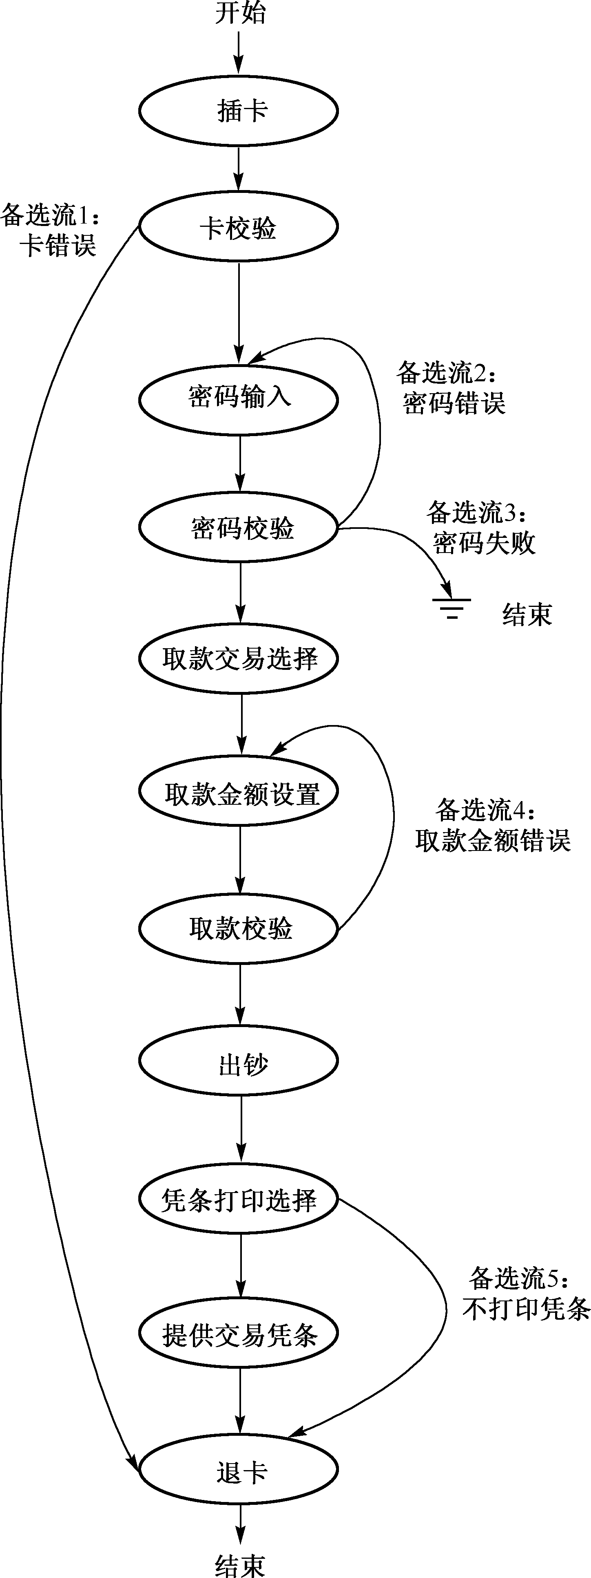
3.7 基于场景的测试
ATM实例

Slide 10
3.7 基于场景的测试
场景构建
场景1(取款成功，且打印凭条)：基本流；
场景2(卡错误)：基本流+备选流1；
场景3(密码错误)：基本流+备选流2；
场景4(密码失败)：基本流+备选流3；
场景5(取款金额错误)：基本流+备选流4；
场景6(取款成功，不打印凭条)：基本流+备选流5

Slide 11
3.7 基于场景的测试
ID | 场景 | 输入 |  |  |  | 预期输出
 |  | 账户 | 密码 | 取款金额 | 是否打印交易凭条
ATM-ST-001 | 1 | V | V | V | V | 取款成功，并打印交易凭条
ATM-ST-002 | 2 | I | N/A | N/A | N/A | 消息提示，退卡
ATM-ST-003 | 3 | V | I | N/A | N/A | 消息提示，返回基本流
ATM-ST-004 | 3 | V | I | N/A | N/A | 消息提示，返回基本流
ATM-ST-005 | 4 | V | I | N/A | N/A | 消息提示，吞卡
ATM-ST-006 | 5 | V | V | I | N/A | 消息提示，返回基本流
ATM-ST-007 | 6 | V | V | V | I | 取款成功，不打印交易凭条
测试用例设计

Slide 12
3.7 基于场景的测试
ID | 场景 | 输入 |  |  |  | 预期输出
 |  | 账户 | 密码 | 取款金额 | 是否打印交易凭条
ATM-ST-001 | 1 | 4201 | 888888 | 1000 | 是 | 取款成功，并打印交易凭条，账户余额更新为9000
ATM-ST-002 | 2 | 6789 | N/A | N/A | N/A | 消息提示，退卡
ATM-ST-003 | 3 | 4201 | 777777 | N/A | N/A | 消息提示，返回基本流
ATM-ST-004 | 4 | 4201 | 777777，777778， 777779 | N/A | N/A | 消息提示，退卡
ATM-ST-005 | 5 | 4201 | 888888 | 950 | N/A | 消息提示，返回基本流
ATM-ST-006 | 6 | 4201 | 888888 | 2000 | 否 | 取款成功，不打印交易凭条，账户余额更新为7000
测试用例设计

Slide 13
3.7 基于场景的测试
问题：什么情况下使用场景法方便？
没有太多填写项，所有的操作都是通过鼠标的点击、双击、拖拽等完成。
场景法使用注意事项
一般包括两类：
模拟用户完成正常功能、核心业务逻辑的动作，以验证功能的正确性
模拟用户操作中的异常情况，以验证程序的异常处理能力
针对不同的功能模块，补充必要的测试用例，如针对测试数据的测试

Slide 14
3.7 基于场景的测试
使用要求：
要对所测试的软件的业务逻辑、主要功能非常精通

Slide 15
内容总结
3.7 基于场景的测试
场景法思想
场景法使用步骤
场景法适用场合
场景法使用注意事项

Slide 16
3.7 基于场景的测试 -- 练习
在某嵌入式子系统，将待发送的数据打包成符合CAN协议的帧格式后，便可写入发送缓冲区，并自动发送。该发送子程序的流程如下：
进入发送子程序
系统判断是否有空闲发送缓冲区，如果没有，启动发送失败消息
如果有空闲缓冲区，将数据包写入空闲缓冲区。
系统判断是否写入成功，如果不成功，启动发送失败消息
如果写入成功，则启动发送命令
返回启动发送成功消息。

Slide 17
Question

